Slide 1
Ян Амос Каменский
«Никто не делается мастером, не упражняясь в мастерстве»

Slide 2
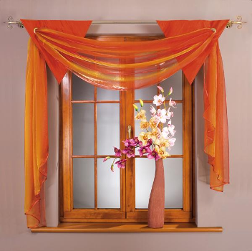
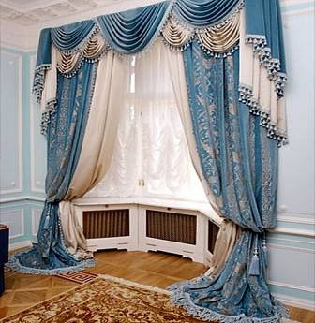
Тема:«Интерьер дома. Изготовление декоративных подхватов для штор в технике канзаши»

Slide 3
Цель урока:
Познакомиться с понятиями – интерьер, комфорт, уют; с новыми словами связанными с миром штор
С профессией дизайнер
С правилами подбора штор

Slide 5
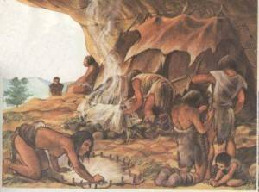
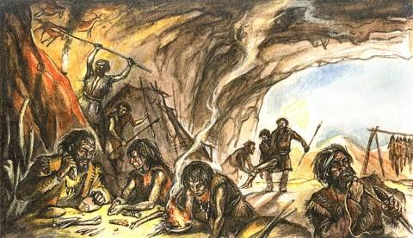
Первыми жилищами для человека

Slide 6
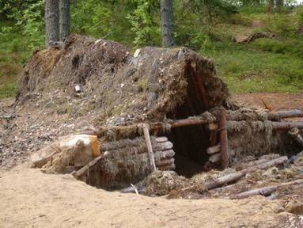
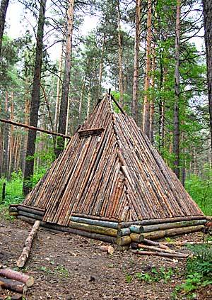
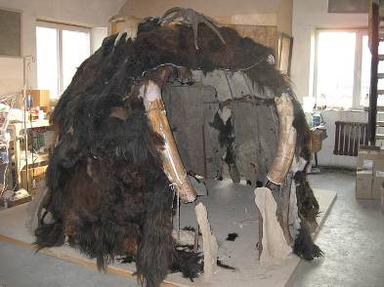

Slide 7
Дизайнер - это человек, имеющий специальное образование и помогающий всем желающим в красивом оформлении интерьера.
Уют - укромность и удобство, тепло в покоях, подручность всего нужного, комфорт (В. Даль)
Комфорт - удобство и избыток, домашний покой (В. Даль).

Slide 8
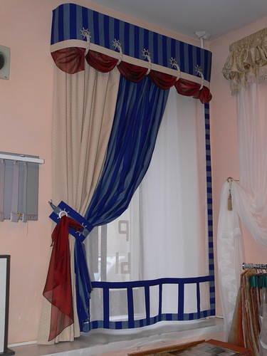
Четыре основных критерия при оформлении окна:
приватность,
управление светом,
функциональность,
стиль

Slide 9
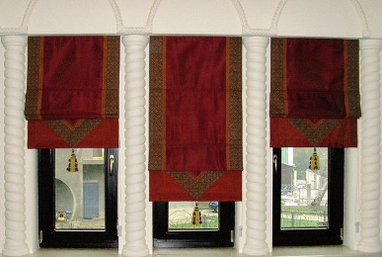
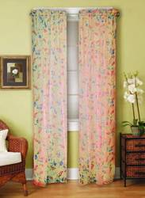
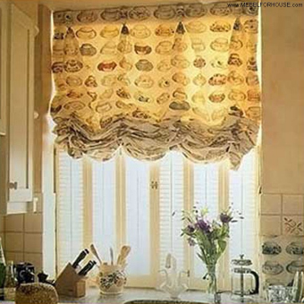
Часть 1. Приватность необходима

Slide 10
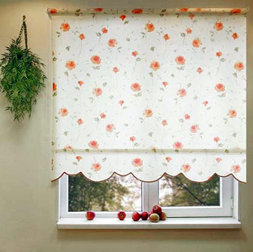
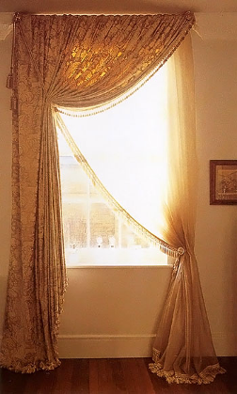
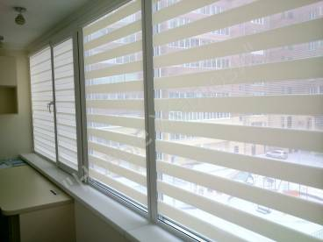
Часть 2. Управление светом

Slide 11
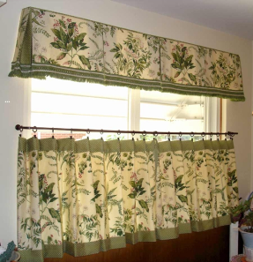
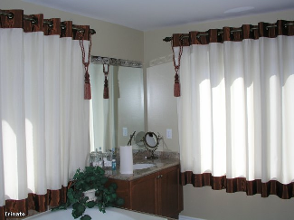
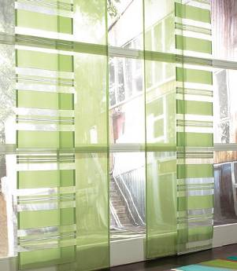

Slide 12
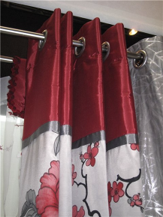
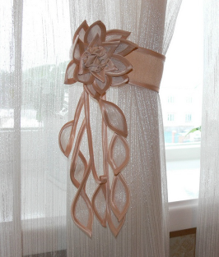
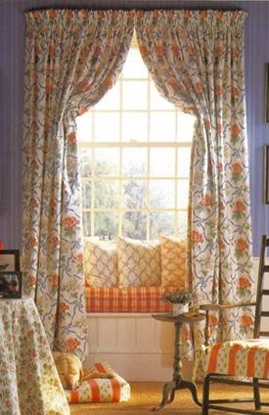
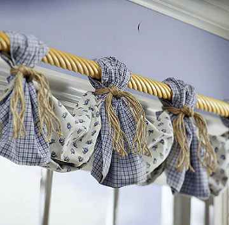
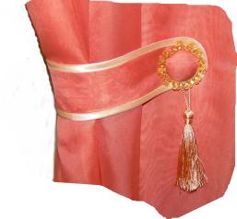

Slide 13
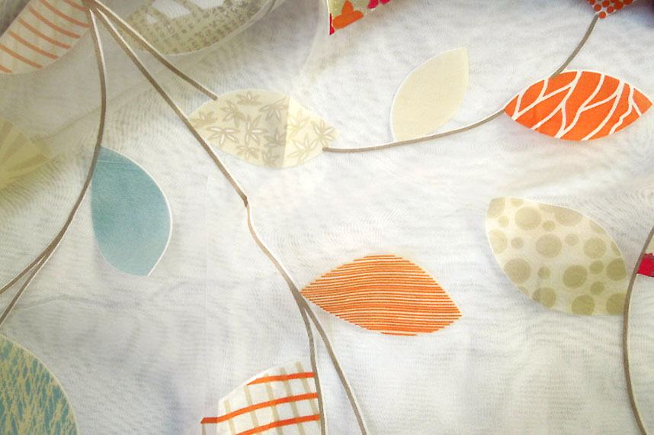
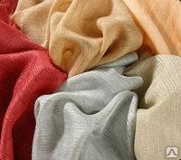
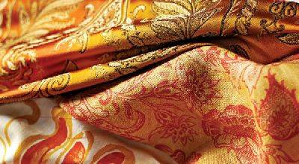

Slide 14
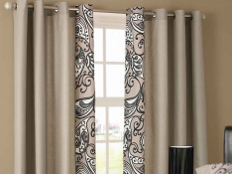
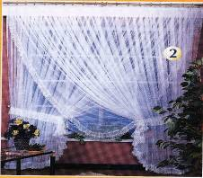
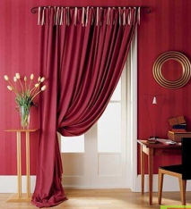
Различают три основных вида штор:
Шторы – это занавеси из неп -
росвечивающих тканей. Они бы -
вают подъёмными и раздвижными.
Гардины - это занавеси из мягкой
набивной или прозрачной ткани; тюля;
сетки, кружева, которые разнообразно
и свободно драпируются.
Портьеры - занавеси на двери из не
просвечивающейся плотной ткани. Их
можно шить из тех же тканей, что и шторы.

Slide 15
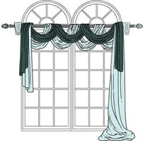
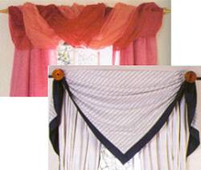
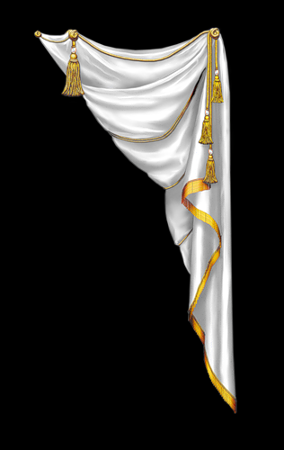
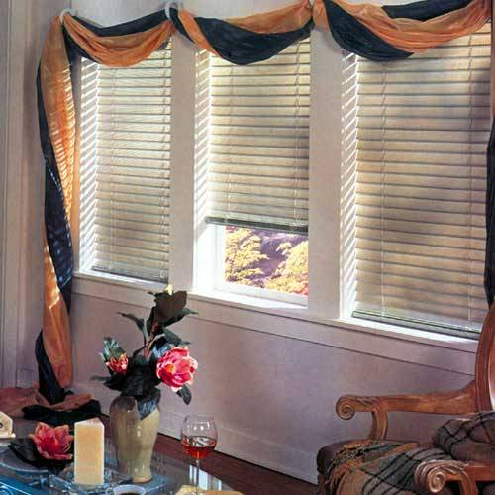
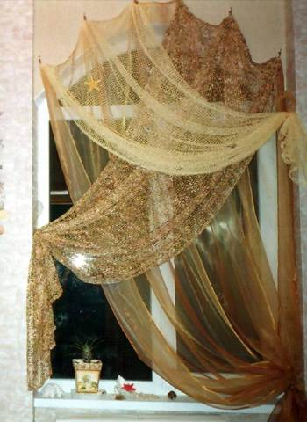
Отделкой и украшением служат:
Ламбрекен - это широкая оборка, полоска ткани, форма которой должна соответствовать стилю занавесок и интерьера.
Драпри - это наиболее изысканный способ украшения окна; драпри могут использоваться как в дополнении к шторам, так и отдельно, в сочетании с гардинами и шлейфами.
Джаботы - это украшающие детали по краям штор.
Жалюзи - чаще всего используются в офисах, однако в последнее время их применяют для декорирования жилых помещений. Они могут являться как самостоятельным способом оформления оконного проёма, так и сочетаться со шторами, обеспечивая дополнительную защиту от солнца.
Ассиметричная занавесь - это занавесь, расположенная с одной стороны окна. Они хорошо смотрятся в узких комнатах с узкими окнами. Лучше из однотонной ткани.

Slide 16
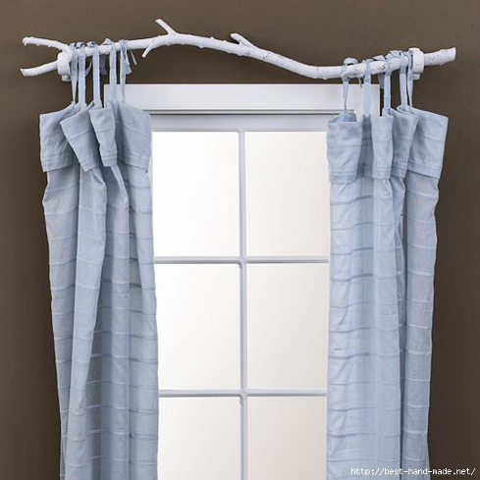
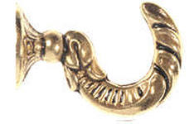
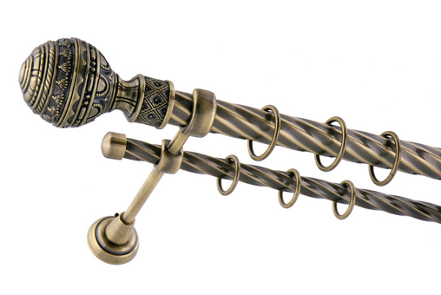
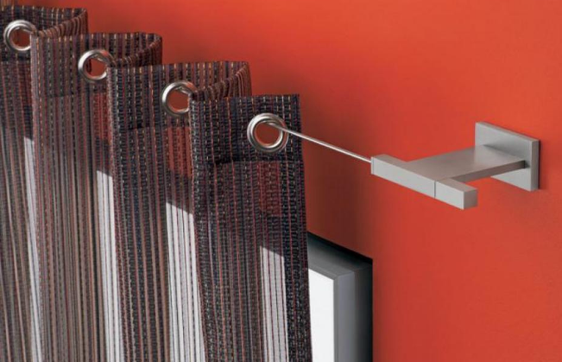
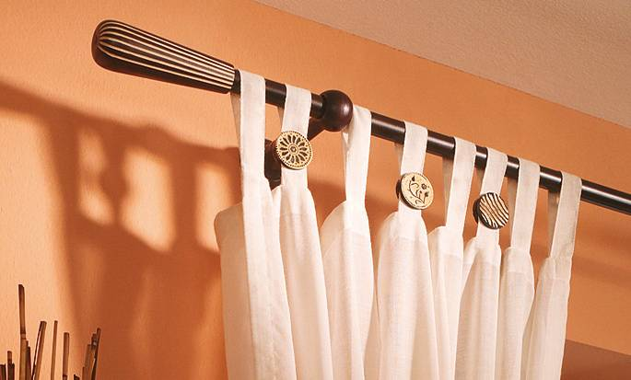
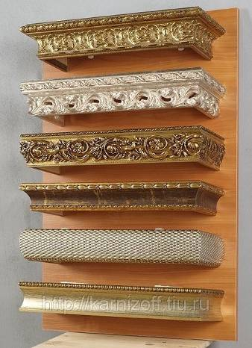
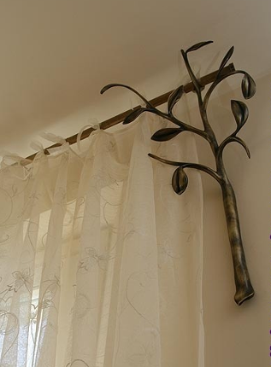
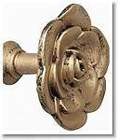
Способы крепления штор:
Декоративные карнизы - крепят над окном, к потолку или боковым стенам.
Струны - металлическая проволока, сильно натянутая на ширину окна или больше.
Штанга - прут с кольцами или креплениями.
Металлические кольца большого диаметра, вбитые по углам окна или двери.
Ветки деревьев; кованые пруты, используемые вместо штанги.

Slide 17
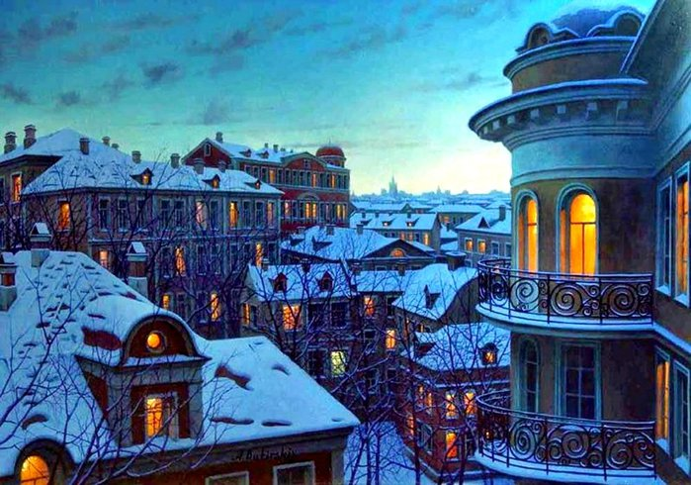
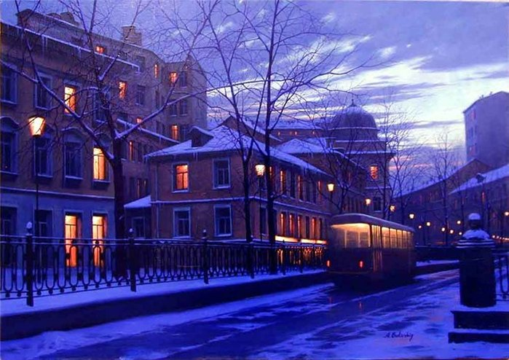
Московские окна, авторы Т.Хренников и М.Матусовский

Slide 18
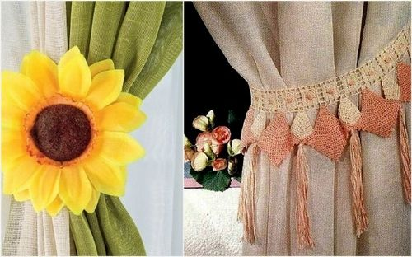
Главная цель подхватов – поддержать шторы, чтобы они не только лучше выглядели, но и спадали аккуратными складками. Их использование позволит:
красиво оформить окно;
добавить яркий акцент в общий дизайн;
впустить в комнату больше солнечного света.

Slide 19
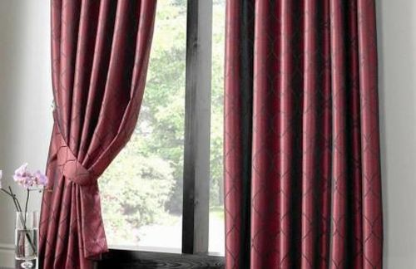
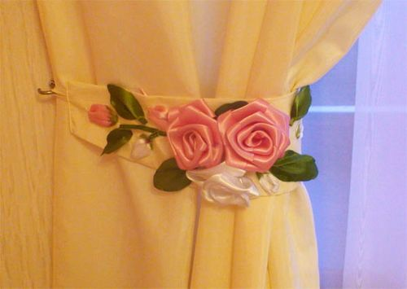
Применять подхваты можно:
и с портьерами на дверях;
и с драпировкой на окнах.

Slide 20
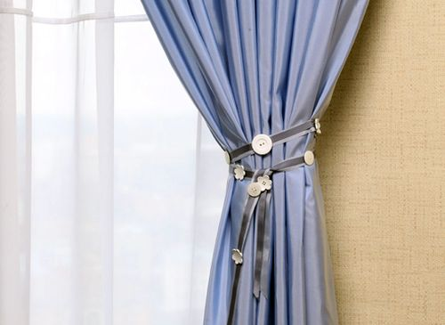
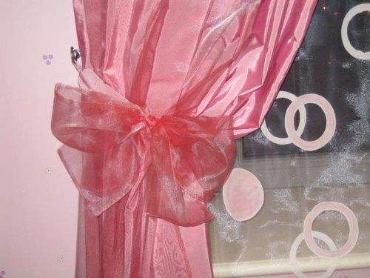
Материалом для декоративных элементов могут послужить:
полоски различной ткани;
веревки;
жгуты;
магниты;
цепочки;
ленты;
ремни;
и многое другое.

Slide 21
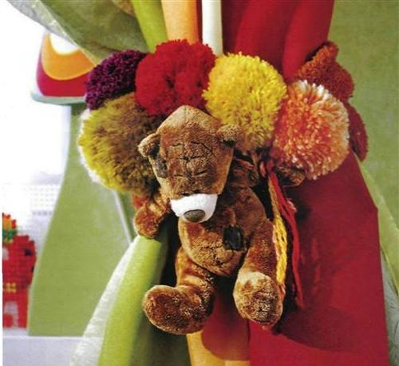
Также для этих целей прекрасно подойдут такие необычные материалы как:
мягкие игрушки;
цветы на магнитах;
и даже обычные бусы.

Slide 22
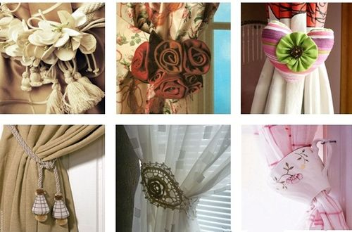

Slide 23
История «канзаши»
Оригами, традиционное для Японии искусство превращения плоского в объёмное воплотилось ещё в одной технике национального рукоделия страны восходящего солнца. Именно в то время японки отдавали предпочтение сложным прическам, сооружая их с помощью эффектно оформленных шпилек и гребней.

Slide 25
Для изготовления канзаши потребуется:
Атласная лента;
Ножницы;
Английскаябулавка
Картон;
Термопистолет;
Зажигалка;
Бусина.

Slide 26
Нарежьте из ленты квадратики
Возьмите квадрат ленты и согните его пополам по диагонали, потом еще раз пополам, и в третий раз … тоже пополам.

Slide 27
Должен получиться многослойный треугольник

Slide 28
Острый и тупой углы треугольника немного подрезаем

Slide 29
Острый угол треугольника опаляем о пламя и прижимаем пальцами для скрепления
Тупой угол треугольника опаляем о пламя и прижимаем пальцами для закрепления

Slide 30
Таких лепестков-заготовок нужно несколько штук
Склеиваем лепестки между собой термопистолетом

Slide 31
Вырезанный из картона кружок обклеиваем атласной лентой

Slide 32
Обклеенный кружок приклеиваем с обратной стороны цветка. Также приклеиваем зажим.
В серединку цветка приклеиваем бусинку. Канзаши готов!

Slide 35
1. Укромность и удобство, тепло в покоях, подручность всего нужного, комфорт
1
2. Удобство и избыток, домашний покой
У
Ю
3. Занавеси из мягкой набивной или прозрачной ткани; тюля; сетки, кружева, которые разнообразно и свободно драпируются.
4
2
Т
К
А
Н
Ь
О
3
Г
4. Материал для изготовления белья, одежды, покрывал, занавесей.
5
О
М
Н
А
Т
К
А
5. Синоним слова горница
Ф
Р
6. Занавеси из непросвечивающих тканей. Они бывают подъёмными и раздвижными.
6
Т
О
Р
А
Д
Ш
Р
И
7. Шторы или ставни из жестких поперечных параллельных пластинок
Т
Н
7
Ж
А
Л
Ю
З
И

